Slide 1
Владимир
Галактионович
Короленко
(1853-1921)

Slide 2
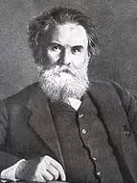
Владимир Галактионович Короленко родился 15 июля 1853 года в Житомире.На Украине в семье судебного чиновника.

Slide 3
Родители В.Г.Короленко
По отцу он старого казанцкого рода,мать-дочь польского помещика на Волыни.Отец его,занимавший должность уездного судьи в Житомире,Дубре,Ровне,отличался редкой нравственной чистотой.

Slide 4
Студенческие годы.
Студенческие годы Короленко приходились на начало 70-ых годов.
Сначала он учился в Санкт- Петербургском Технологическом институте,а затем в Московской Петровской Сельскохозяйственной Академии.

Slide 5
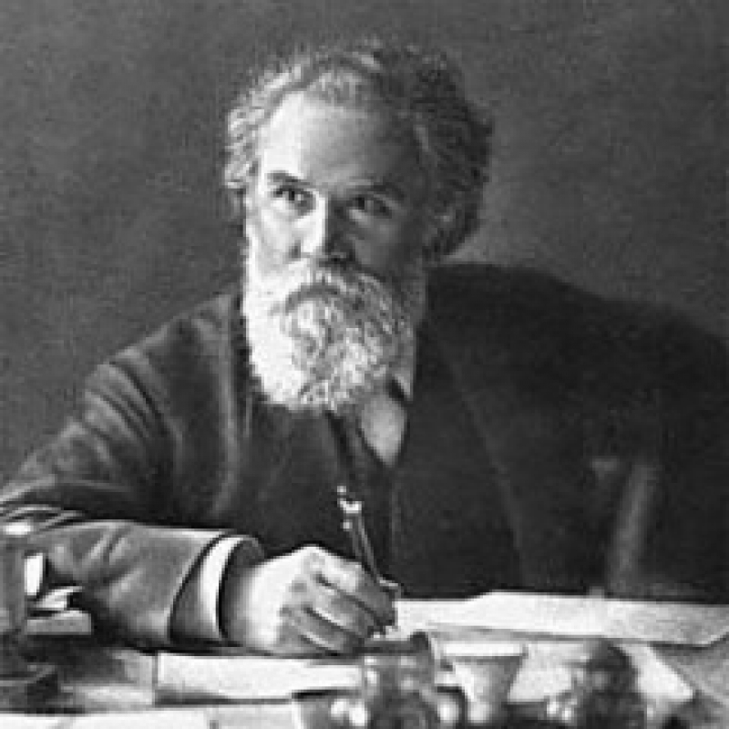
Первые работы.
Первые художественное произведение в 1890г.С1906года Короленко начал печатать отдельными главами самое обширное по объему из своих произведений : автобиографическую «Историю моего современника».

Slide 6
Работы Короленко.
«Сибирские рассказы и очерки», «Дети подземелья», повесть «Без языка», повесть «Эпизоды из жизни искателя», «Искатель»,рассказ «В дурном обществе», «Сон Макара», «Из записок сибирского туриста», «Слепой музыкант», «Ночью» и др.

Slide 7
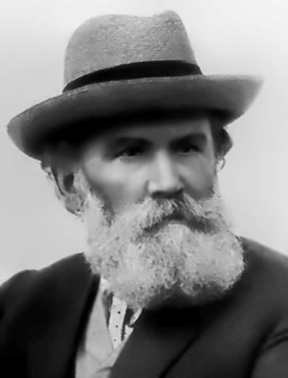
Личность Короленко вызывала интерес у его соседей: они приходили к нему за советами,доверяли ему свои проблемы и просто любили его.В результате этого его выслали на север Вятской губернии в Березовский починки.
В.Г.КОРОЛЕНКО

Slide 8
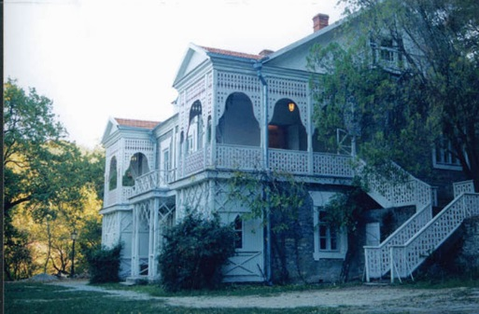
Музей В.Г.Короленко
Дом-музей В.Г.Короленко был создан в 1964г. На территории курорта Геленджик.Усадьба расположена в живописном залесенном ущелье с выходом к морю,на склоне горы Св.Нины,среди векового бора реликтовой пицундской сосны.

Slide 9
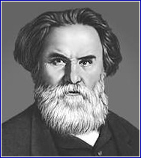
Умер.
Короленко умер 25 декабря 1921 года.(68лет)

Slide 10


